Slide 1
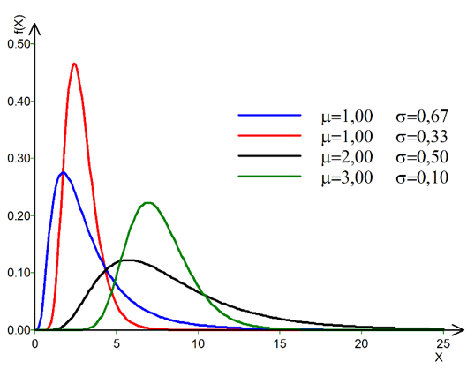



porcentagem $ρ^{’}$ é um valor no intervalo (0, 100)
$$ρ^{’}=ρ∙LogNormal(0,α)$$
$$ou$$
$$ρ^{’}=LogNormal(1, 0.67)$$
Caso p multiplicasse o p atual, valores teriam que variar talvez entre 0.5 e 1.5

Slide 2
Versões real1
O parâmetro livre do algoritmo real1 era o p (porcentagem)
Estudamos que são interessantes valores de porcetnagem no intervalo (0,10).
Nessas versões auto-adaptativas, cada variável tem sua adaptabilidade, inclusive a p’ onde ela é dada ao calcular o fx da população com todas as variáveis perturbadas com p’ ao mesmo tempo.

Slide 3
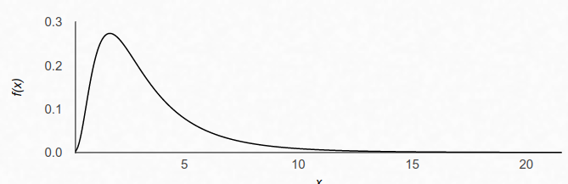
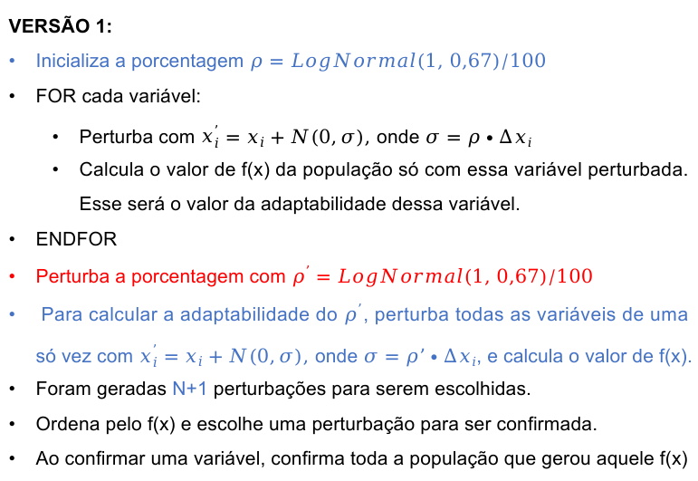
DÚVIDA REAL1
VERSÃO 1:
Inicializa a porcentagem $ρ=LogNormal(1, 0,67)$/100
FOR cada variável:
Perturba com $x_{i}^{’}=x_{i}+N(0,σ)$, onde $σ=ρ∙∆xi$
Calcula o valor de f(x) da população só com essa variável perturbada. Esse será o valor da adaptabilidade dessa variável.
ENDFOR
Perturba a porcentagem com $ρ^{’}=LogNormal(1, 0,67)$/100
Para calcular a adaptabilidade do $ρ^{’}$, perturba todas as variáveis de uma só vez com $x_{i}^{’}=x_{i}+N(0,σ)$, onde $σ=ρ’∙∆xi$, e calcula o valor de f(x).
Foram geradas N+1 perturbações para serem escolhidas.
Ordena pelo f(x) e escolhe uma perturbação para ser confirmada.
Ao confirmar uma variável, confirma toda a população que gerou aquele f(x)

Slide 4
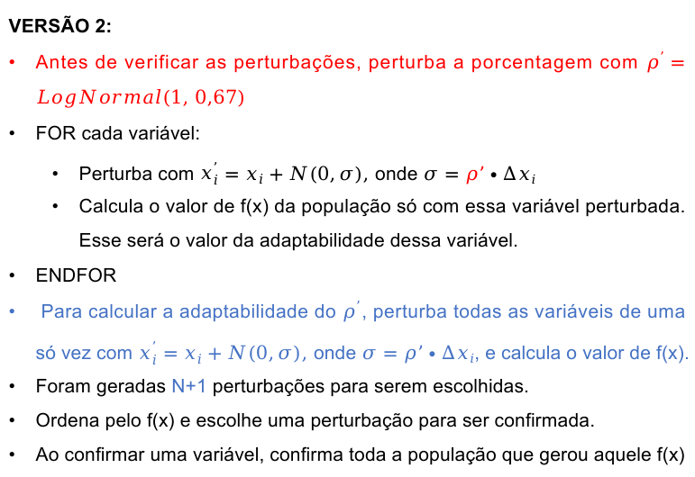
DÚVIDA REAL1
VERSÃO 2:
Antes de verificar as perturbações, perturba a porcentagem com $ρ^{’}=LogNormal(1, 0,67)$
FOR cada variável:
Perturba com $x_{i}^{’}=x_{i}+N(0,σ)$, onde $σ=ρ’∙∆xi$
Calcula o valor de f(x) da população só com essa variável perturbada. Esse será o valor da adaptabilidade dessa variável.
ENDFOR
Para calcular a adaptabilidade do $ρ^{’}$, perturba todas as variáveis de uma só vez com $x_{i}^{’}=x_{i}+N(0,σ)$, onde $σ=ρ’∙∆xi$, e calcula o valor de f(x).
Foram geradas N+1 perturbações para serem escolhidas.
Ordena pelo f(x) e escolhe uma perturbação para ser confirmada.
Ao confirmar uma variável, confirma toda a população que gerou aquele f(x)
O problema aqui seria que todas perturbações geradas seriam com p’ e aí sempre p’ iria mudar .

Slide 5
Versões real2
O parâmetro livre do algoritmo era o p1
p1 significa a porcentagem inicial. Como a porcentagem vai sendo dividida durante as P perturbações, valores interessantes estão entre 10 e 100.
Nas versões real2, cada variável possui P adaptabilidades
p1 terá P adaptabilidades. Cada uma pode ser dada ao perturbar todas as N variáveis com o mesmo p durante as P perturbações e calcular fx. Com isso, ao fim, haverá P perturbações que foram geradas a partir de um p1’ inicial.

Slide 6
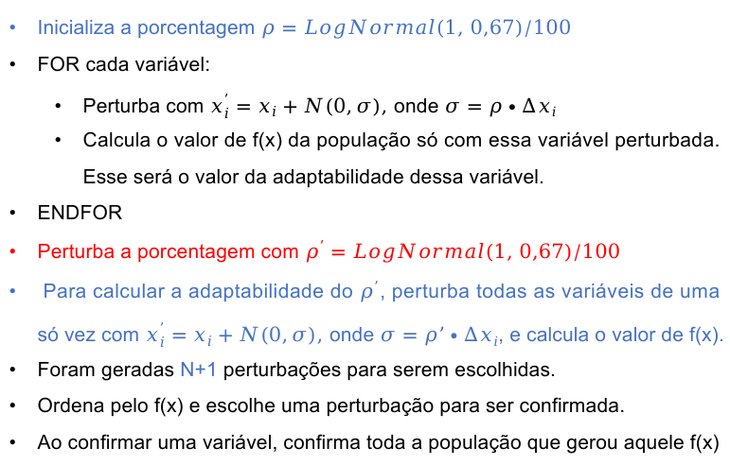
REAL2 p1: Só faz mais perturbações por variável
Inicializa a porcentagem $ρ=LogNormal(1, 0,67)$/100
FOR cada variável:
Perturba com $x_{i}^{’}=x_{i}+N(0,σ)$, onde $σ=ρ∙∆xi$
Calcula o valor de f(x) da população só com essa variável perturbada. Esse será o valor da adaptabilidade dessa variável.
ENDFOR
Perturba a porcentagem com $ρ^{’}=LogNormal(1, 0,67)$/100
Para calcular a adaptabilidade do $ρ^{’}$, perturba todas as variáveis de uma só vez com $x_{i}^{’}=x_{i}+N(0,σ)$, onde $σ=ρ’∙∆xi$, e calcula o valor de f(x).
Foram geradas N+1 perturbações para serem escolhidas.
Ordena pelo f(x) e escolhe uma perturbação para ser confirmada.
Ao confirmar uma variável, confirma toda a população que gerou aquele f(x)
P vezes

Slide 7
Porém, o que precisa ser auto-adaptativo teria que ser o parâmetro livre, correto? que no caso do real2 seria o p1 (porcentagem inicial).
Nas versões GEOreal2, essa porcentagem inicial p1 é alterada ao ser dividida por s (métodos testados na dissertação, como o DS).

Slide 8
A-GEO2real1_P_AA = real1 + Perturbação porcentagem
A-GEO2real2_P_AA_p1 = real2 + Perturbação porcentagem + versão 1 (adapta p)
A-GEO2real2_P_AA_p2 = real2 + Perturbação porcentagem + versão 2 (adapta p1)

Slide 9
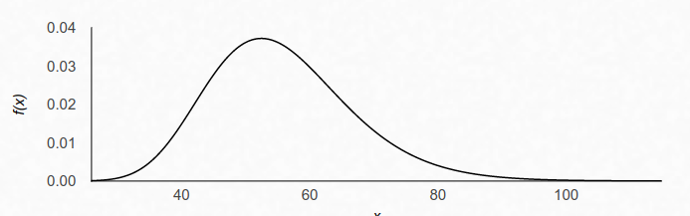
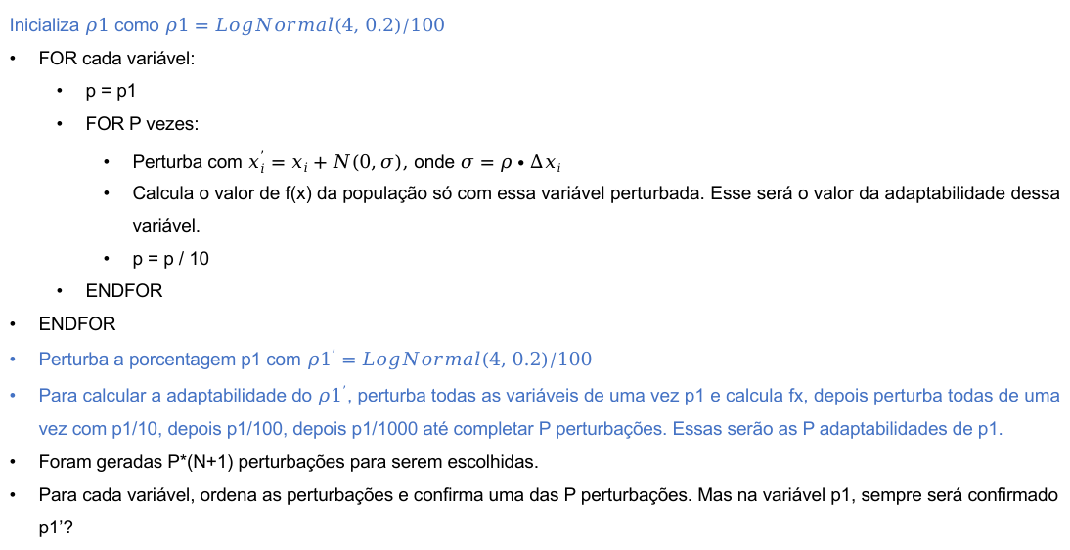
real2 p2
Inicializa $ρ1$ como $ρ1=LogNormal(4, 0.2)$/100
FOR cada variável:
p = p1
FOR P vezes:
Perturba com $x_{i}^{’}=x_{i}+N(0,σ)$, onde $σ=ρ∙∆xi$
Calcula o valor de f(x) da população só com essa variável perturbada. Esse será o valor da adaptabilidade dessa variável.
p = p / 10
ENDFOR
ENDFOR
Perturba a porcentagem p1 com ${ρ1}^{’}=LogNormal(4, 0.2)/100$
Para calcular a adaptabilidade do ${ρ1}^{’}$, perturba todas as variáveis de uma vez p1 e calcula fx, depois perturba todas de uma vez com p1/10, depois p1/100, depois p1/1000 até completar P perturbações. Essas serão as P adaptabilidades de p1.
Foram geradas P*(N+1) perturbações para serem escolhidas.
Para cada variável, ordena as perturbações e confirma uma das P perturbações. Mas na variável p1, sempre será confirmado p1’?
Problema: Como confirma uma perturbação de cada variável a cada iteração, sempre vai mudar p1 para p1’

